Slide 1

모바일 웹 & 앱 프로젝트
향수사이트
Perfumegraphy
이다인

Slide 2




목차
1.
2.
3.
기획 의도 및 설계
사이트 구현
향후 개발 계획

Slide 3
01
기획 의도 및 설계

Slide 4
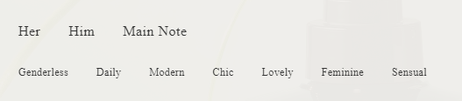
기획의도
사이트 분석
성별 / 향기 별로 데이터 바인딩

Slide 5
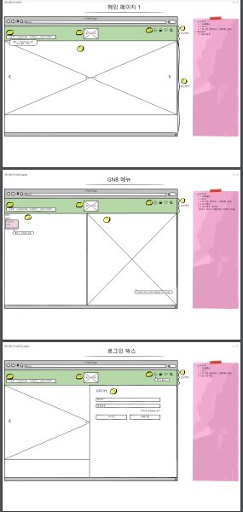
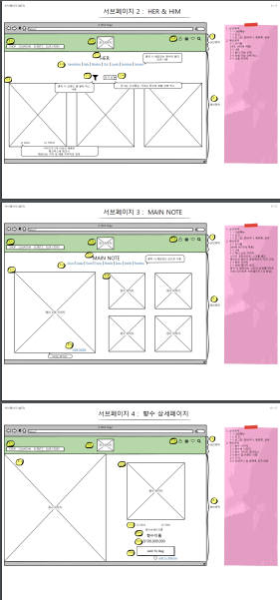
사이트 설계
와이어프레임
메인 페이지 및 공통
서브페이지
메인 페이지
4개의 섹션으로 설계
(메인 배너, 인기상품, 신상품, 추천상품)
서브 페이지
6개의 페이지로 설계
(인기상품, 신상품, 남자, 여자, 메인 향기,
제품 상세)
-> 이 중에 남자, 여자, 메인향기,
제품 상세페이지 구현)

Slide 6
02
사이트 구현

Slide 7
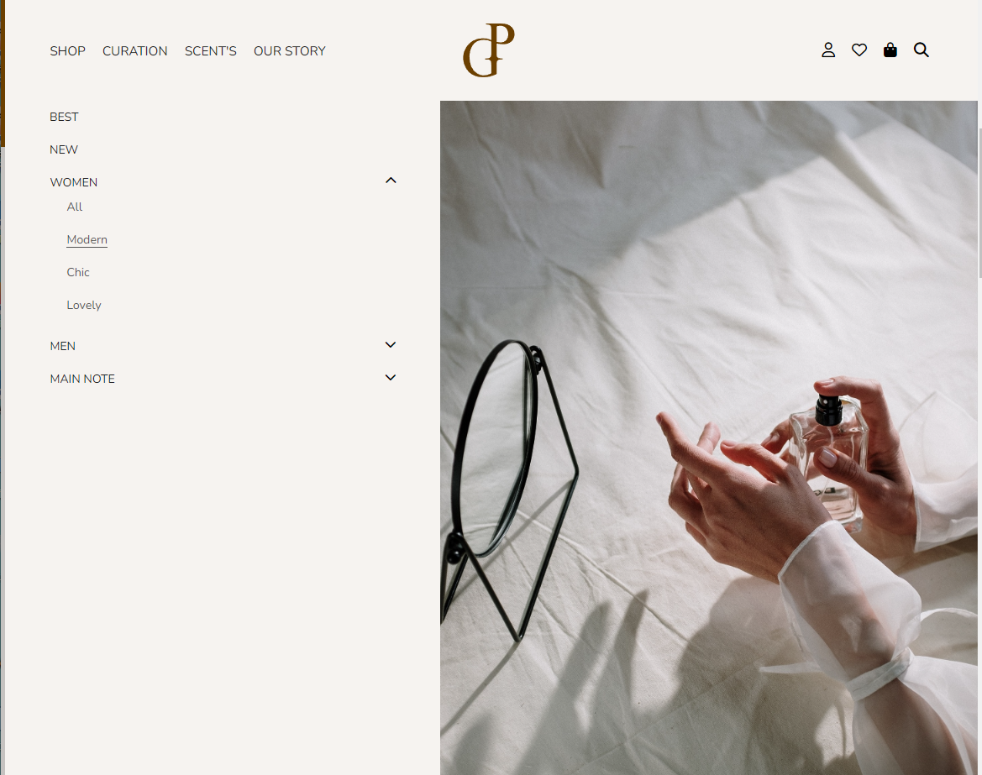
사이트 구현
상단, 하단 및 메인페이지
상단 : GNB
SHOP 클릭 시 GNB 메뉴 슬라이딩되며
나타남
GNB 메뉴 아코디언 메뉴로 구현
메뉴에 마우스 오버시 해당되는 이미지
나타남

Slide 8
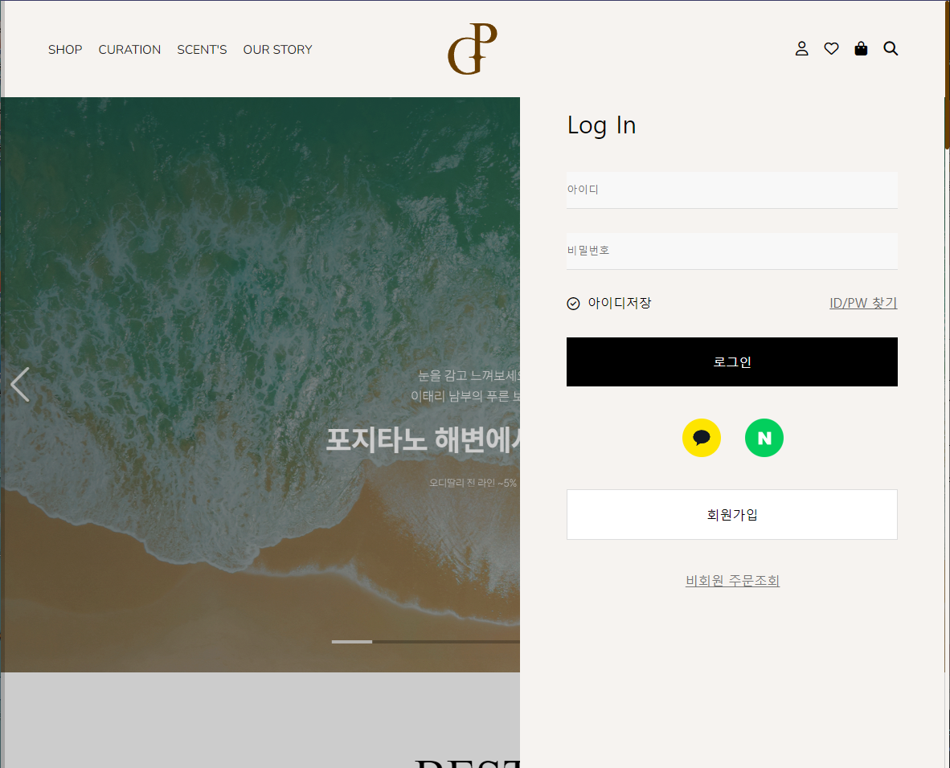
사이트 구현
상단, 하단 및 메인페이지
상단 : 로그인
사람모양 아이콘(로그인 아이콘) 클릭
시 슬라이딩 되며 나타남

Slide 9
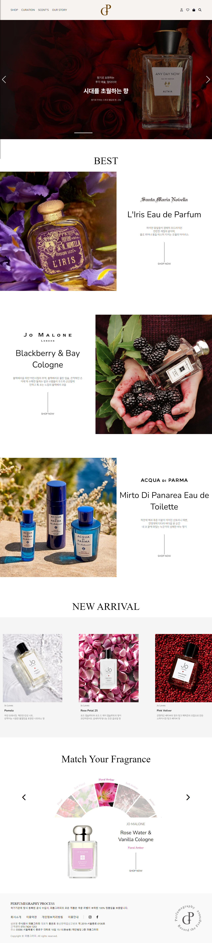
사이트 구현
상단, 하단 및 메인페이지
메인페이지 : 4개의 섹션으로 구성
1. 메인배너
for문을 사용하여 이미지 개수만큼 태그 반복 생성
Swiper 플러그인으로 배너기능 구현
2. 인기상품
for in 문으로 인기상품 섹션 구성
이미지 부분에 패럴렉스 효과 적용

Slide 10
사이트 구현
상단, 하단 및 메인페이지
메인페이지 : 4개의 섹션으로 구성
3. 신상품
Vue의 Axios 를 사용하여 JSON 파일 읽어오는 방법 사용
v-for 를 사용하여 객체 개수만큼 태그 반복 생성
Swiper 플러그인으로 배너기능 구현
4. 추천 상품
버튼을 누르면 휠 이미지가 돌아가며 매치되는 향기에 따라 해당되는 향수 출력되도록 구현
향수리스트는 뷰컴포넌트를 사용하여 태그 반복
생성
뷰컴포넌트와 props를 사용하여 데이터 전달

Slide 11
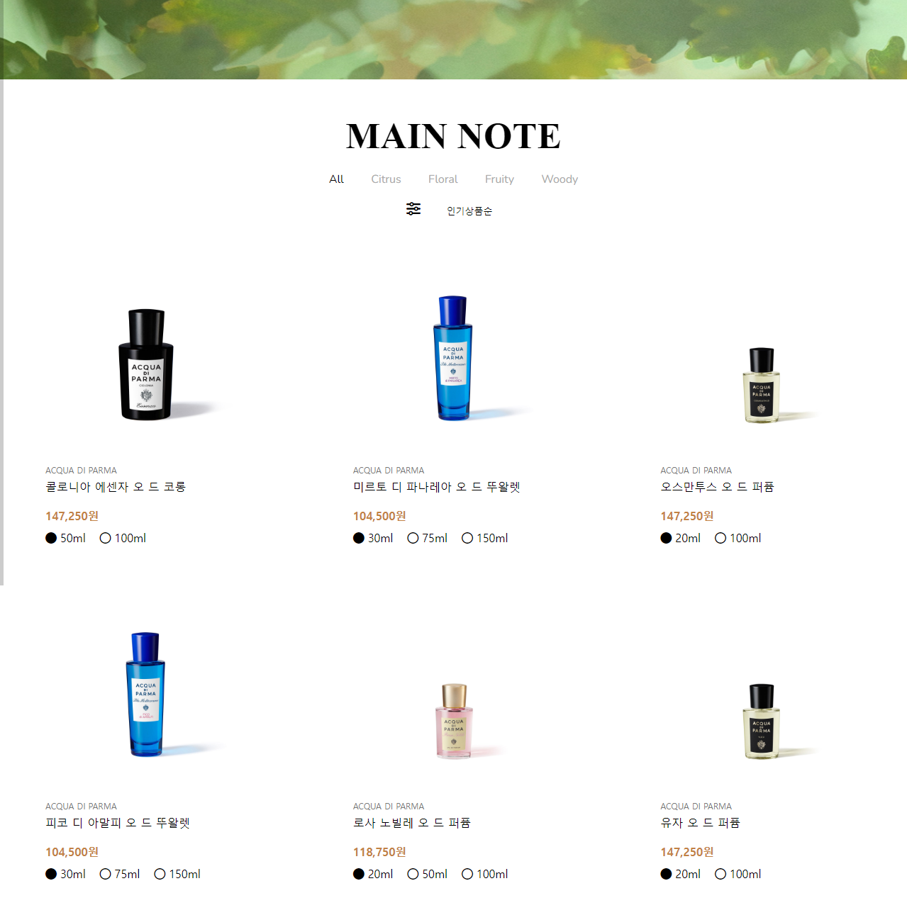
사이트 구현
서브페이지 : 카테고리 페이지
뷰엑스 스토어를 사용하여 데이터 바인딩 및 화면에 출력
v-for 및 v-if를 사용하여 카테고리(여자/남자)에 따라향수데이터가 다르게 출력되도록 함
lnb 클릭 시 해당되는 항목에 대한 향수 출력
-> mutations 사용
-> 객체를 배열로 바꾼 후 (Object.keys() 및 map()
사용), 필터기능 사용 (filter())
향수의 용량을 선택하면 해당되는 향수 이미지와 가격이 표시되도록 출력-> 제이쿼리 및 split() 사용,
mutations 사용
인기상품/신상품/가격순으로 Sort 하는 기능 구현
-> sort()사용

Slide 12
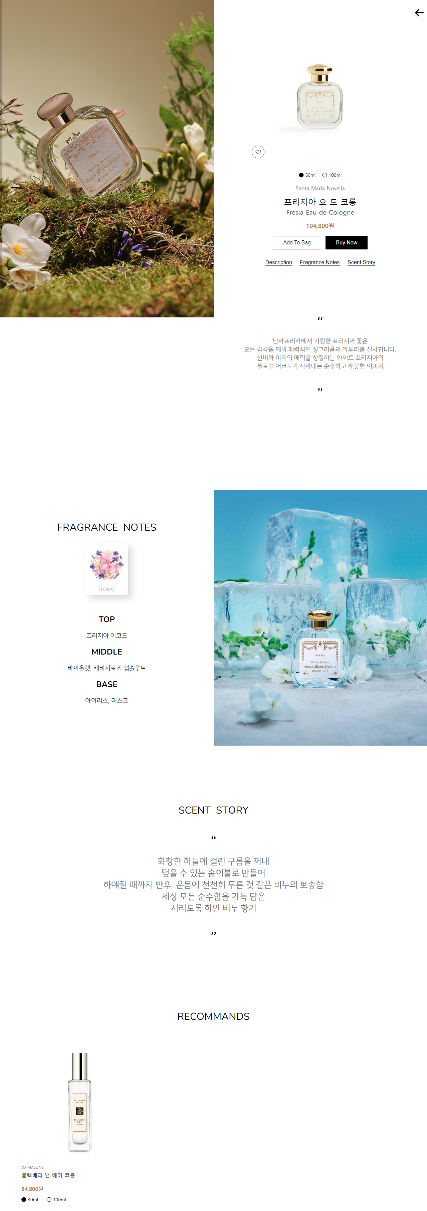
사이트 구현
서브페이지 : 제품 상세 페이지
뷰엑스 스토어를 사용하여 데이터 바인딩 및 화면에 출력
카테고리 페이지에서 제품 클릭 시 해당 상품에 대한 값을 전달받아서 상세 페이지 구성 (mutations 사용)
향수의 용량을 선택하면 해당되는 향수 이미지와 가격이 표시되도록 출력-> 제이쿼리 및 split() 사용
자바스크립트로 스크롤 등장 액션 구현

Slide 13
03
향후 개발 계획

Slide 14
향후 개발 계획
장바구니 및 찜목록 기능 구현
로그인 기능 구현
회원가입 페이지 및 기능 구현
카테고리 페이지 구성 뷰라우터를 이용하여 구성하는 것으로 변경할 예정
GNB의 서브메뉴 항목으로 카테고리 페이지의 lnb 항목 접근하도록 구성 변경 예정

Slide 15
감사합니다.

